Slide 1
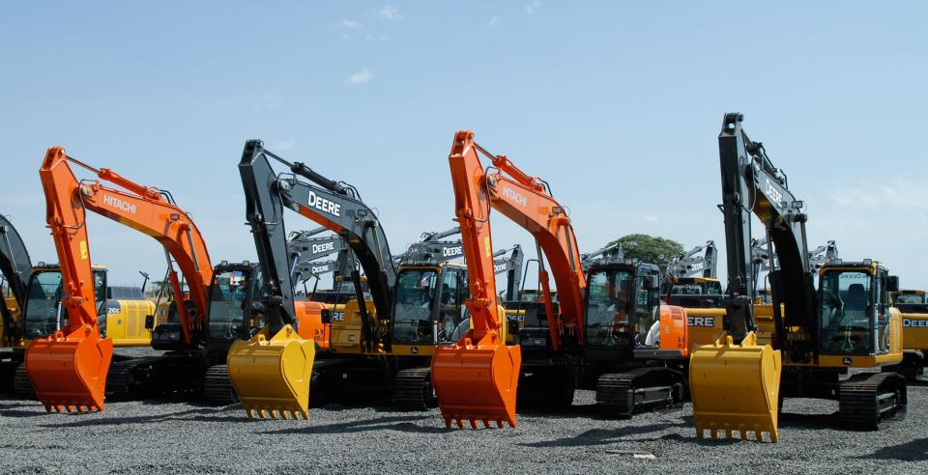
Stroje a zařízení pro těžbu a lomařství
3.Přednáška

Slide 2
Stroje pro zemní a skalní práce
V současnosti se zemní práce provádějí převážně strojním způsobem.
Druhy strojů pro zemní a skalní práce:
dozery
grejdry
skrejpry
rypadla
zhutňovací stroje
stroje pro rozrývání a vrtání hornin

Slide 3
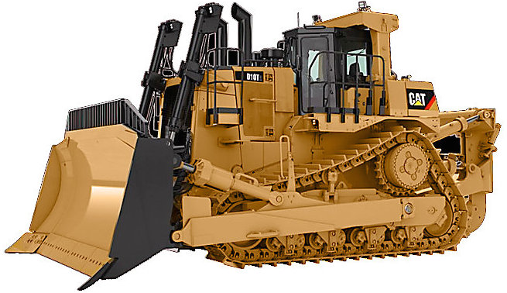
Dozery
dozery (shrnovače) jsou traktorové stroje, které slouží k rozhrnování, hrnutí zeminy nebo připravují otevření prostoru pro těžbu hornin
Zdroj: www.cat.com

Slide 4
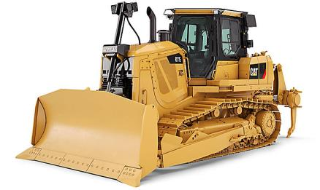
Dozery
dozery jsou nejčastěji poháněny vznětovým motorem, větší typy jsou vybaveny pomocným startovacím dvouválcovým motorem.
jejich pracovním nástrojem je radlice (vydutý tvar a je opatřena řeznou hranou - nožem s řezným úhlem až 50°) a někdy i rozrývač
Zdroj: www.cat.com

Slide 5
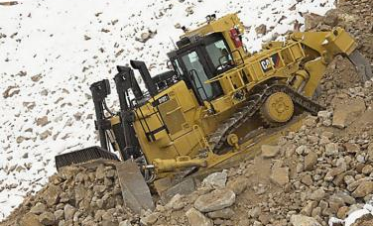
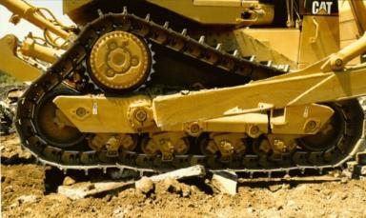
Dozery
dozery na pásových podvozcích jsou stabilnější a lépe pracují v nezpevněném terénu (v extrémních podmínkách se používají podvozky typu delta)
dozery na kolových podvozcích mají vyšší pracovní rychlost při těžbě a hrnutí zeminy.
Zdroj: www.cat.com
Zdroj: www.cat.com

Slide 6
Dozery
Použití dozerů:
rozpojování horniny v tenkých vrstvách (20 - 40 cm)
hrnutí výkopku na menší vzdálenost (20 - 100 m)
ukládání výkopku a zarovnávání uložených vrstev
odkopávky, prokopávky
hloubení plytkých jam
budování násypů a hrází
urovnání zemských konstrukcí

Slide 7
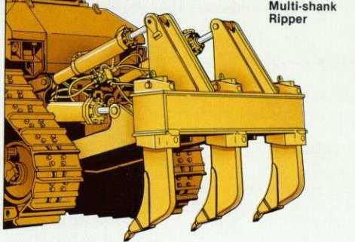
Dozery
pro urychlení a usnadnění práce dozerů se používají rozrývače (dlouhé 0,5 – 2 m) do hloubky až 1,5 m
jsou umístěny v zadní části rámu dozeru a slouží k rozpojování horniny

Slide 8
Dozery
Základní technické parametry:
Výkonová třída | Tažná síla na háku F_{t} [kN] | Výkon motoru P [kW]
1. | 20 | ≤ 30
2. | 30 | 50 - 65
3. | 50 | 75 - 90
4. | 100 | 100 - 160
5. | 150 | 180 - 240
6. | 250 | 200 - 400

Slide 9
Dozery
Dělení podle postavení radlice:
buldozery
angldozery
tiltdozery

Slide 10
Dozery - Buldozery
nejčastěji používané dozery, výhodné při velkých objemech skrývky ornice a podorniční vrstvy
mají radlici kolmou na směr pohybu, která je pohyblivá ve svislé rovině
Zdroj: www.cat.com

Slide 11
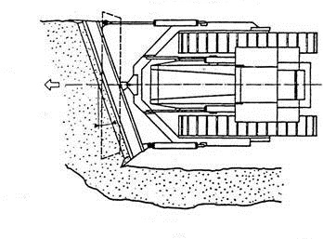
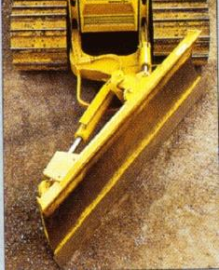
Dozery - Angldozery
mají radlici pohyblivou ve svislém směru osazenou na svislém čepu, kolem kterého se může otáčet o 20 - 30°
používají se tam, kde je nutno hrnutý materiál odsouvat do strany
Zdroj: www.civilgeeks.com

Slide 12
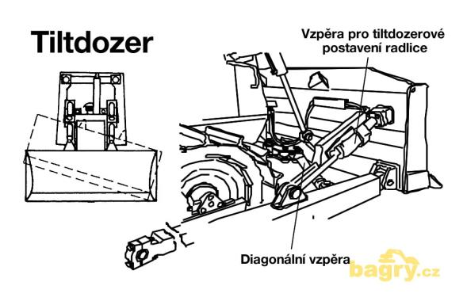
Dozery - Tiltdozery
mají radlici otočnou kolem svislé i vodorovné osy, může např. rýpat jedním sníženým koncem
používá se při zahájení záběru do svahu, dobývání pařezů a stromů, při hloubení rýh,…

Slide 13
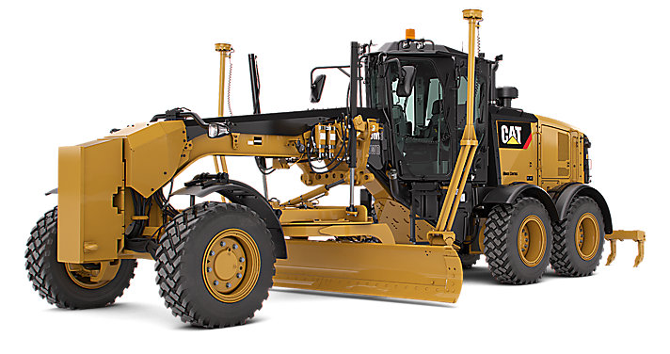
Grejdry
jsou traktorové stroje na kolovém podvozku opatřené radlicí, která je umístěna mezi přední a zadní nápravou
Zdroj: www.cat.com

Slide 14
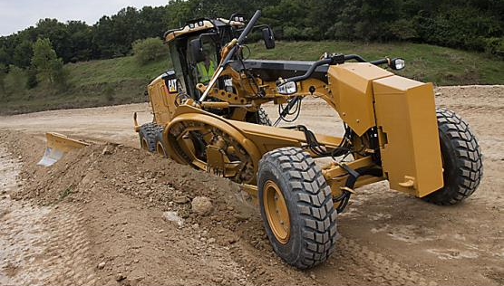
Grejdry
hlavním pracovním nástrojem je radlice a lze s ní otáčet ve vodorovné rovině (360°)
u některých typů lze radlici vysouvat mimo stroj, naklánět a zvedat
Zdroj: www.cat.com

Slide 15
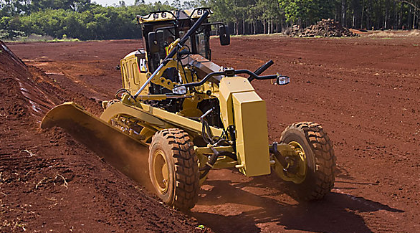
Grejdry
pohon je zajištěn vznětovým motorem
zadní nápravy jsou hnané, přední náprava je určena pouze pro řízení grejdru
Zdroj: www.cat.com

Slide 16
Grejdry
Využití:
údržba a stavba cest, skladovacích ploch a letišť
plošný přesun zemin a přesné vyrovnávání plání
rozprostírání horniny z hromady
dokončovací práce na směrových a plošných stavbách
srovnávání povrchů bočních svahů (kolem silnic)

Slide 17
Grejdry
Klady
Zápory
+ urovnání terénu do hladké plochy po několika přejezdech
+ nivelační grejdry - vedení laserovým paprskem (přesnost ± 3mm)
+ operativnost nasazení v rámci rozsáhlé stavby
− nemůže těžit horninu a vyhrnovat ji na skládky jako dozer
− nesmí se pohybovat po veřejných komunikacích (musí být přepravován)
− nedokáže rozpojovat horninu 3. třídy a vyšší třídy rozpojitelnosti

Slide 18
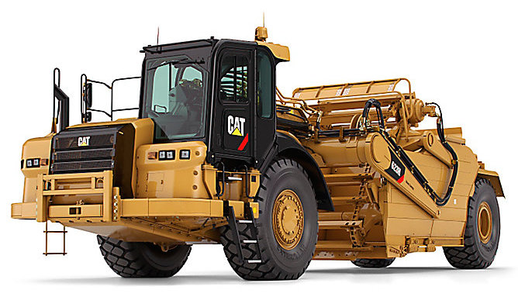
Skrejpry
tvořeny traktorovým tahačem a ocelovou, zespodu otevíratelnou, korbou.
pracují cyklicky a jsou určené pro plošnou těžbu zemin
Zdroj: www.cat.com

Slide 19
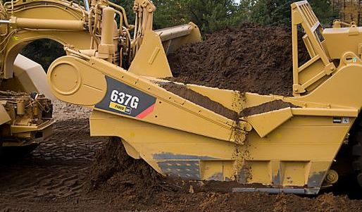
Skrejpry
pracovním nástrojem skrejpru je korba (zespodu opatřena břitem) s objemem 2 - 30 m³
při pojezdu se korba sklopí 10 - 30 cm pod úroveň terénu a působením břitu korby se hornina rozpojuje a nahrnuje do korby
Zdroj: www.cat.com

Slide 20
Skrejpry
Způsoby plnění a vyprazdňování korby
způsoby plnění
působením tažné síly tahače, který překonává odpory zaplňování korby
mechanické plnění korby pomocí elevátoru
způsoby vyprazdňování
volné - zemina se vysypává samovolně (obtížné u vlhkých zemin)
polonucené - zvedá se dno korby a zemina se snadněji vysype
nucené - zemina je vytlačena ven z korby posunem zadní stěny

Slide 21
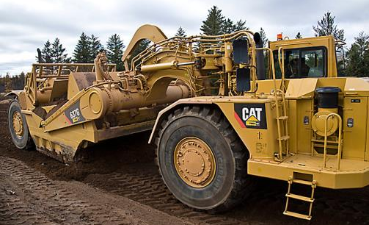
Skrejpry
jsou jednomotorové (při těžbě tlačeny pomocným traktorem) nebo dvoumotorové (vznětový motor)
podvozky jsou kolové dvounápravové s velkorozměrovými pneumatikami
Zdroj: www.cat.com

Slide 22
Skrejpry
Využití:
skrývkové a zemní práce na velkých plochách
stavby dálnic, silnic a letišť
při výstavbě teras
při provádění zářezů a náspů
Zdroj: www.cat.com

Slide 23
Skrejpry
Klady
Zápory
+ jeden pracovní cyklus spojuje těžení, dopravu, vyprazdňování, rozprostírání a hutnění horniny
+ snadná ovladatelnost a jednoduchá konstrukce
+ vyšší přesnost při těžbě než u rypadel
− nesmí se pohybovat po veřejných komunikacích (musí být přepravován)
− problémy při jízdě po málo nosných terénech
− neschopnost těžit horniny vyšší třídy rozpojitelnosti a horniny s obsahem velkých balvanů

Slide 24
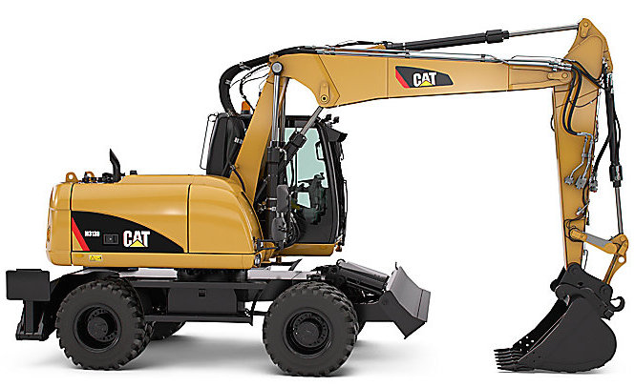
Rypadla
patří mezi nejrozšířenější stroje ve stavební činnosti určené pro těžení zemin nebo hloubení rýpáním
Zdroj: www.cat.com

Slide 25
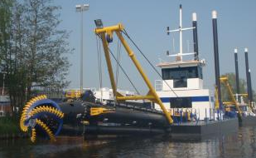
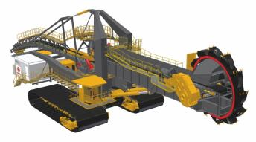
Rypadla
Dělí se podle:
Pracovního nástroje:
lopatová
korečková, kolesová
sací
Zdroj: www.cat.com
Zdroj: www.apaulgroup.com
Zdroj: www.konstrukce.cz

Slide 26
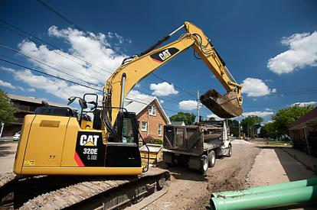
Rypadla
Dělí se podle:
Typu podvozku
kolový
pásový
kolejový
kráčivý
Typu práce
cyklický - přetržitý způsob práce
kontinuální - nepřetržitý způsob práce
Zdroj: www.cat.com

Slide 27
Rypadla
Dělí se podle:
Pohonu
spalovací motor
elektrický motor
kombinovaný pohon
Přenosu síly
mechanický
hydraulický
pneumatický
kombinovaný

Slide 28
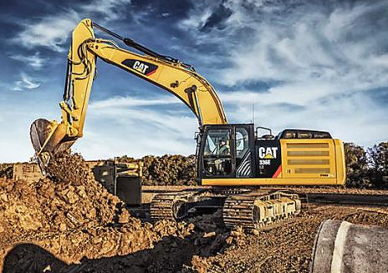
Rypadla
Dělí se podle:
Uložení kabiny
otočné
částečně otočné
neotočné
Směru rýpání
příčné rýpání
podélné rýpání
Zdroj: www.cat.com

Slide 29
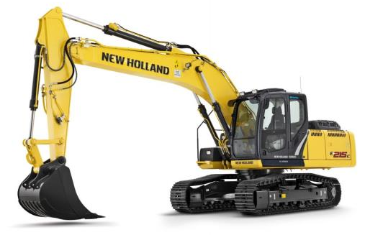
Lopatová rypadla
stroje s vlastním pohonem pro rozpojování a přemisťování výkopku v dosahu pracovního nástroje
pracují cyklickým způsobem pomocí jednoho pracovního zařízení - lopaty
Zdroj: www.agrotec.hu

Slide 30
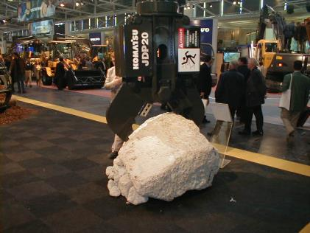
Lopatová rypadla
Jednoúčelová rypadla - stabilně namontována na jeden druh pracovního zařízení (např. pro rýpání a nakládání).
Víceúčelová (univerzální) rypadla - je možné přimontovat různé druhy pracovních zařízení (např. jeřáb, hák, drapák, …).

Slide 31
Lopatová rypadla
Základní části lopatových rypadel:
podvozek
kolový
pásový
automobilní
kolejový
kráčivý
svršek - tvoří otočnou část rypadla
strojovna – zde je umístěna hnací jednotka, převodové a pomocné zařízení

Slide 32
Lopatová rypadla
Základní části lopatových rypadel:
kabina řidiče - slouží k řízení stroje
výložník - sklopné ramenou sloužící k nesení pracovního nářadí (lopaty, drapáky)
násada - část pracovního zařízení, která je uložena na výložníku otočně nebo otočně a posuvně

Slide 33
Lopatová rypadla
Základní části lopatových rypadel:
pracovní zařízení
lopaty - rýpací nádoba pro rozpojování zeminy zuby nebo břitem
standardní těžební
skalní
drenážní
rozrývací hák
příkopové
profilové

Slide 34
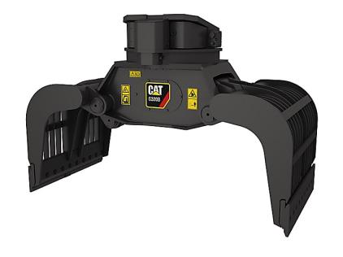
Lopatová rypadla
Základní části lopatových rypadel:
pracovní zařízení
drapáky - používají se jak pro těžbu, tak pro přemisťování kusových materiálů
úzkoprofilové
standardní těžební
kruhové těžební
čelisťové na dřevo
polypové na kusové materiály
Zdroj: www.cat.com

Slide 35
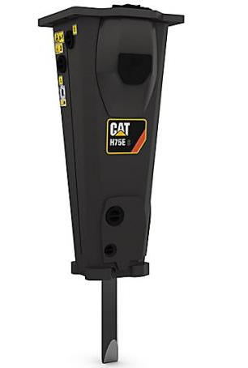
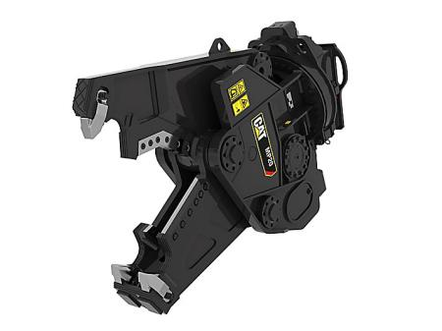
Lopatová rypadla
Základní části lopatových rypadel:
pracovní zařízení
další přídavná zařízení
bourací kleště
bourací kladivo
Zdroj: www.cat.com
Zdroj: www.cat.com

Slide 36
Lopatová rypadla
Základní funkční pohyby:
pojezd
otočení svršku
zdvih výložníku
ovládání násady
ovládání lopaty nebo drapáku
otočení pracovního zařízení

Slide 37
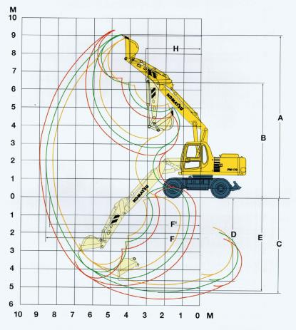
Lopatová rypadla
Základní technické parametry pro výběr vhodného stroje:
provozní hmotnost
energetická náročnost
objem lopaty
dosah pracovních nástrojů
výsypná výška
rypná síla

Slide 38
Lopatová rypadla
Dělení podle velikostních tříd:
Mikro
provozní hmotnost 0,6 - 1,2 t
objem lopaty 0,02 - 0,06 m³
výkon motoru 5 - 10 kW
podvozek jednoosý s dvěmi pneumatikami
hloubkový dosah až 2,2 m
přesouvání pomocí podpor
dobrá průchodnost (šířka 0,78 m)

Slide 39
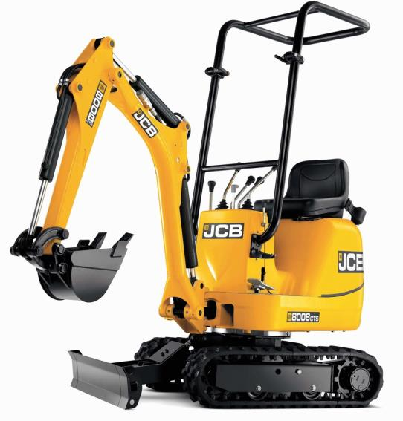
Mikro lopatové rypadlo
Zdroj: www.heusser.ch

Slide 40
Lopatová rypadla
Dělení podle velikostních tříd:
Mini
objem lopaty 0,04 - 0,08 m³
pohon pomocí vznětového motoru
podvozek pásový nebo kolový
hloubkový dosah 2,3 - 3,4 m
ovládání pomocí hydraulických systémů, dobrá manévrovatelnost

Slide 41
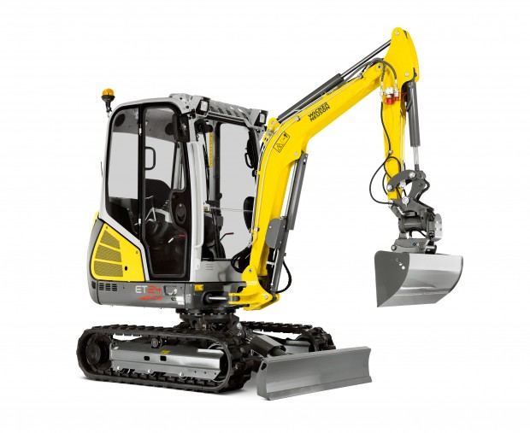
Mini lopatové rypadlo
Zdroj: www.royfrancisplantsales.co.uk

Slide 42
Lopatová rypadla
Dělení podle velikostních tříd:
Malá
objem lopat 0,03 - 1 m³
podvozek většinou traktorový, případně dvounápravový, kolový nebo pásový
nazývají se také rypadlo - nakladač nebo buldobagr
vpředu je umístěna radlice nebo nakládací lopata
vzadu je připevněno rypadlové zařízení
skládá z výložníku, násady a lopaty
na spodní části má lopata jeřábový hák (pro ukládání trub)
použití je víceúčelové

Slide 43
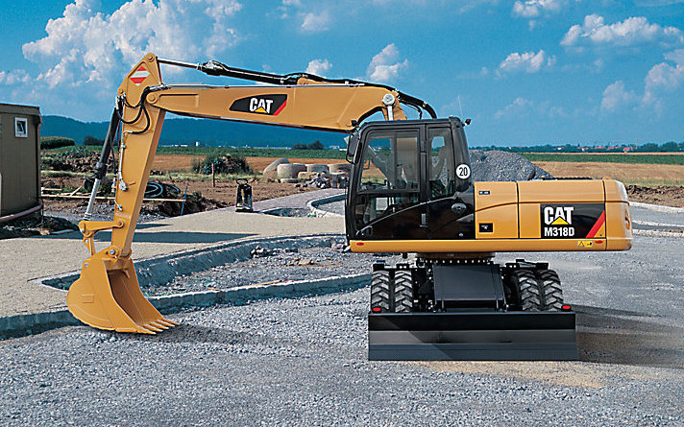
Malé lopatové rypadlo
Zdroj: www.cat.com

Slide 44
Lopatová rypadla
Dělení podle velikostních tříd:
Střední
pohon zajišťuje vznětový motor
podvozek je kolový nebo pásový, popř. automobilový
výložníky rypadel
skříňové
jednodílné
dvojdílné
teleskopické
u rypadel typu Broyt jsou přední kola ocelová a zadní kola pneumatiková - pohybují se přísunem pomocí lopaty (nemají vlastní pojezd)

Slide 45
Střední lopatové rypadlo
Zdroj: www.cat.com

Slide 46
Lopatová rypadla
Dělení podle velikostních tříd:
Těžká
objem lopaty 2 - 4 m³
pohon diesel-hydraulický
podvozky pásové, příp. kolejové s elektrickým pohonem
přídavná těžká pracovní zařízení
beranidla
bourací kladiva
vrtací soupravy
využívají se při těžbě surovin a jsou určena pro stabilní pracoviště (lomy, hliníky)

Slide 47
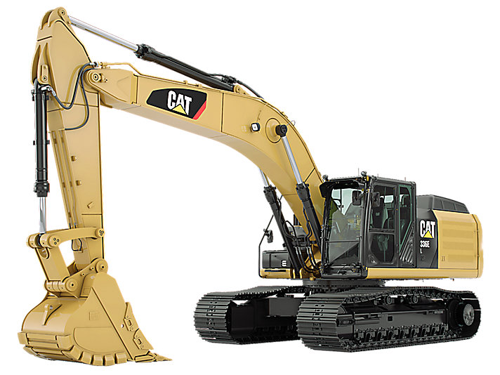
Těžké lopatové rypadlo
Zdroj: www.cat.com

Slide 48
Lopatová rypadla
Dělení podle velikostních tříd:
Velkorypadla
objem lopaty 6 - 34 m³
pohon diesel-hydraulický
podvozky pásové
využívají se při těžbě dobře rozpojitelných hornin a jsou určena pro stabilní pracoviště (velké lomy)

Slide 49
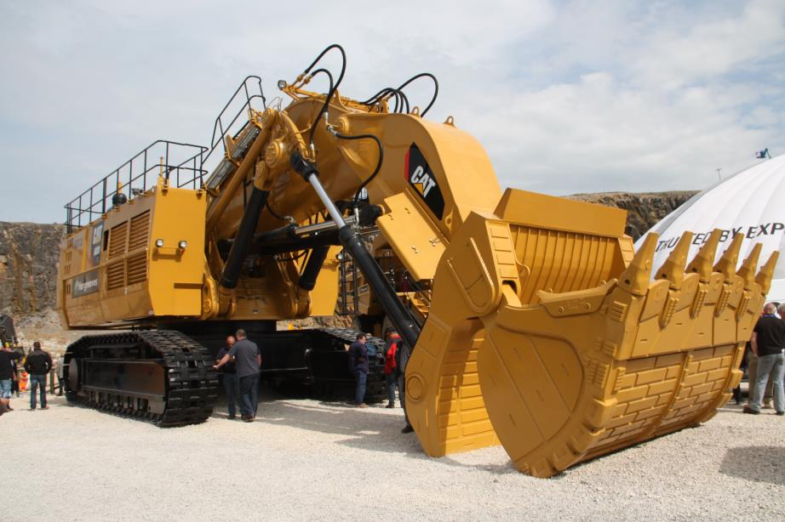
Velkorypadlo
Zdroj: www.cat.com

Slide 50
Lopatová rypadla
Využití:
výkop rýh
obtížné podmínky
výkop šachet
speciální práce
svahování

Slide 51
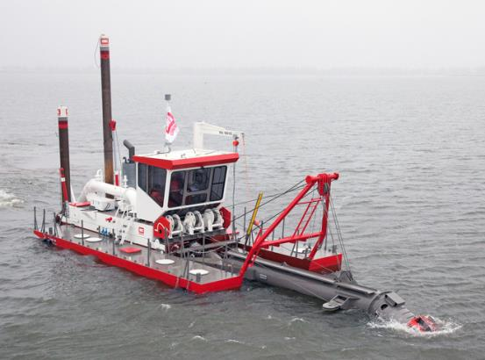
Sací rypadla
využívají se k těžbě písku a štěrku z vody
celé zařízení je umístěno na plovoucím pontonu
Zdroj: www. ihcbeaverdredgers.com

Slide 52
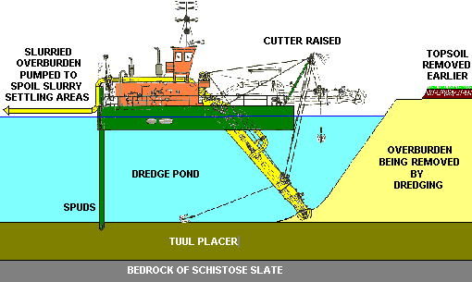
Sací rypadla
těžený materiál je nasáván do potrubí pomocí těžebního čerpadla
pohon je zajištěn vznětovým motorem nebo elektromotorem
Zdroj: www. betterarchitecture.files.wordpress.com

Slide 53
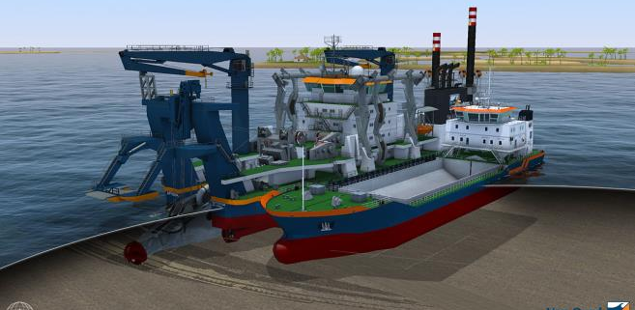
Sací rypadla
k rozrušování soudržného dna se používají vodní trysky nebo mechanický rozrušovač
používají se k těžení sedimentů v přístavech nebo k těžbě písku u pobřeží
Zdroj: www.ivorylake.com

Slide 54
Sací rypadlo
Zdroj: www.apaulgroup.com

Slide 55
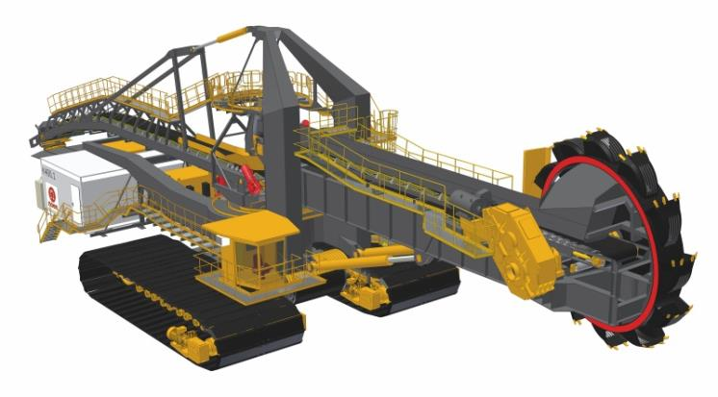
Korečková rypadla a rýhovače
jsou nejpoužívanější stroje pro těžbu surovin
pracují kontinuálně a jsou využívány pro plošnou těžbu a hloubení příkopů nebo drenážních rýh
Zdroj: www.konstrukce.cz

Slide 56
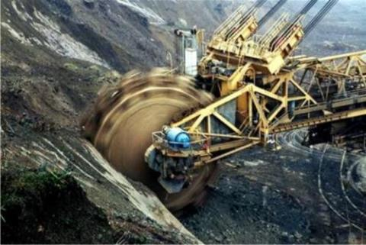
Korečková rypadla a rýhovače
pracovním nástrojem jsou korečky (objem 16, 25, 50, 100 nebo 200 l), které jsou upevněny na nekonečném řetězu nebo na obvodu koles
mají kolejový nebo pásový podvozek, velká rypadla kráčivý
Zdroj: www.geologie.vsb.cz

Slide 57
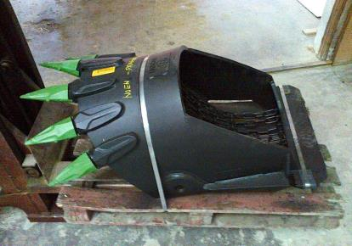
Korečková rypadla a rýhovače
Korečková rypadla pro plošnou těžbu se dělí na:
řetězová - korečky se pohybují kolmo na směr pohybu
kolesová - pracovním nástrojem je koleso, které má po svém obvodu pevné korečky
Zdroj: www.bagry.cz

Slide 58
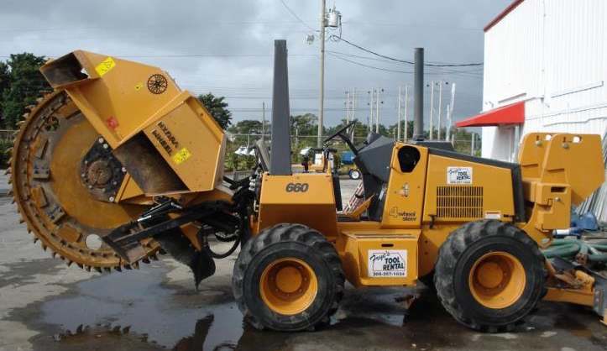
Korečková rypadla a rýhovače
Rýhovače - korečková rypadla pro hloubení rýh, čištění příkopů a svahů.
Zdroj: www. media.merchantcircle.com

Slide 59
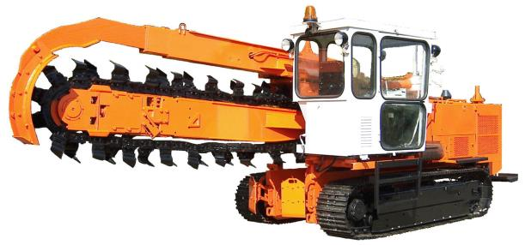
Korečková rypadla a rýhovače
řetězové s řeznými noži
umístěny na kolovém nebo pásovém podvozku
pracovním nástrojem je nekonečný článkový řetěz, na každém článku je přišroubován řezný nůž (hloubí drážky šířky 0,1 - 0,7 m do hloubky až 1,6 m)
Zdroj: www.techstory.ru

Slide 60
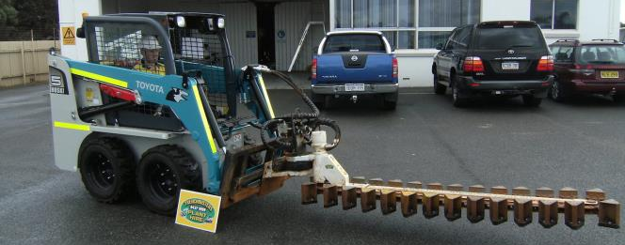
Korečková rypadla a rýhovače
řetězové s korečky
umístěny na kolovém nebo pásovém podvozku
pracovním nástrojem je výložník opatřený řetězem, na kterém jsou připevněny korečky (dosahují šířky rýhy 0,5 - 1,2 m do hloubky až 6 m
používají se na hloubení drenážních rýh
Zdroj: www. southernbins.com.au

Slide 61
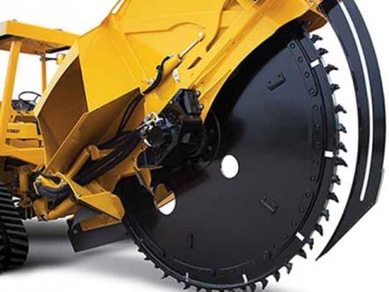
Korečková rypadla a rýhovače
kolesové rýhovače
umístěny na pásových podvozcích
dosahují šířky 1,2 - 3,2 m a hloubky až 2,5 m
uplatnění nachází v silničním stavitelství
Zdroj: www.profistroje.cz

Slide 62
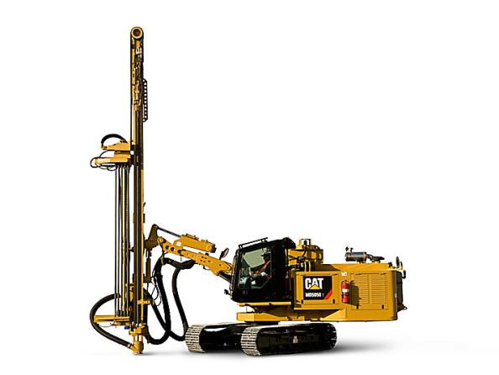
Rozrývání a vrtání hornin
Rozrývání a vrtání hornin se používá hlavně v případech, kde je zemina třídy 6 – 7 a je zákaz použít trhaviny.

Slide 63
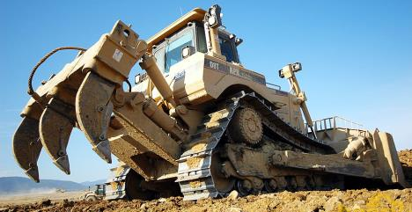
Rozrývání a vrtání hornin
rozrývání - používají se rozrývače umístěné na těžkých pásových dozerech. Mají jeden nebo více nožů různé délky a tvaru.
vrtání - spočívá v rozpojování horniny na čele vrtu a následným vynášením horniny na povrch

Slide 64
Rozrývání a vrtání hornin
Rozdělení technologie vrtání:
podle způsobu rozpojování zeminy
vrtání příklepové
rotační
řezné
rotačně valivé
podle způsobu přenosu energie k rozpojení horniny
podle způsobu vynesení rozpojené horniny z vrtu

Slide 65
Rozrývání a vrtání hornin
Hlavní části vrtných souprav:
vrtací stroj s vrtným nářadím
energetický zdroj
vyplachovací a odprašovací zařízení
zařízení pro uchycení a manipulaci vrtacího stroje
podvozek
ovládací zařízení
manipulační zařízení pro výměnu vrtných tyčí

Slide 66
Rozrývání a vrtání hornin
Princip vrtání:
vrtná jednotka má svou údernou část:
vně vrtu - úderná část (kladivo) je naráží příklepný píst na koncovku, která slouží k přenosu energie na vrtný nástroj; tímto způsobem lze provádět vrty o průměru 70 - 150 mm do hloubky až 40 m
uvnitř vrtu - úderná část působí přímo uvnitř vrtu a díky tomu lze provádět vrty o průměru 100 - 300 mm do hloubky až 200 m

Slide 67
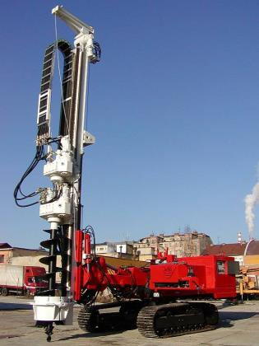
Rozrývání a vrtání hornin
Vrtné soupravy jsou umístěny na kolovém nebo pásovém podvozku, lze je však zavěšovat i na podvozky automobilové.

Slide 68
Rozrývání a vrtání hornin
Dělení podle provedení podvozku:
lehké přenosné - jsou umístěné na vlečném kolovém podvozku, vrtací kladivo je ponorné, posuvné po lafetě. Dokážou provádět vrty o průměru 48 - 140 mm do hloubky až 60 m.
střední samohybné
těžké samohybné - zpravidla se umisťují na pásové podvozky. Pohon vrtacího zařízení je hydraulický (u starších souprav pneumatický). Odsávání prachu z vrtu je pneumatické pomocí šroubového kompresoru. Provádí vrty o průměru 76 - 127 mm v hloubce 30 - 40 m.

Slide 69
Rozrývání a vrtání hornin
Využití:
otvory pro trhací práce v lomu
otvory pro sloupy vedení, sadbu stromů, dopravní značení,…
horizontální vrtání pro položení sítí pod objekty, pod komunikacemi
vrtané studny
zapouštění podpěr mostů, pilotů
geologické sondy

Slide 70
Děkuji za pozornost!

